Slide 1

Chào mừng các em đến với tiết Tiếng Việt - Lớp 2

Slide 2


Slide 3




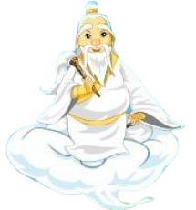
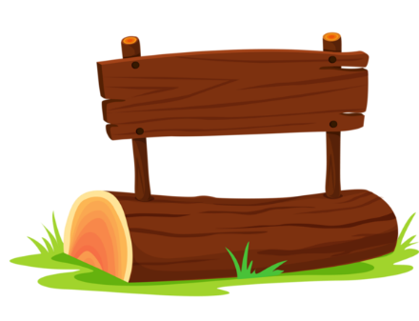

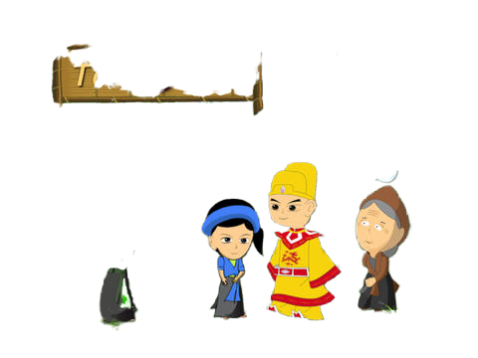
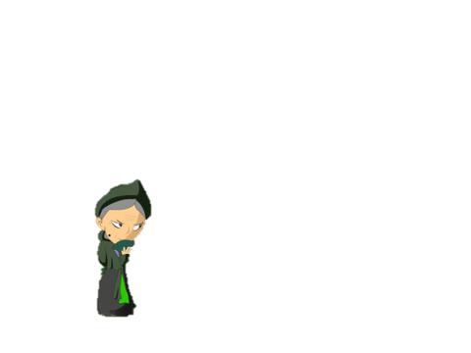
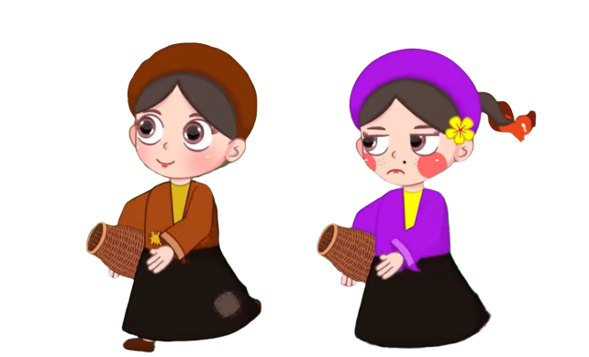

Cách chơi:
Để giúp Vua tìm lại Tấm các em hãy trả lời đúng từng thử thách và hóa giải chúng trong cuộc đời của Tấm.
Mỗi em sẽ chọn hóa giải 1 thử thách. Hóa giải được tất cả thử thách sẽ giúp được nhà Vua và nàng Tấm quay trở về bên nhau mãi mãi.
Nếu trả lời sai 1 thử thách đồng nghĩa với việc trở về bên nhau của hai người ngày càng khó khăn.
Chúc các em thành công
Tấm
Cám

Slide 4

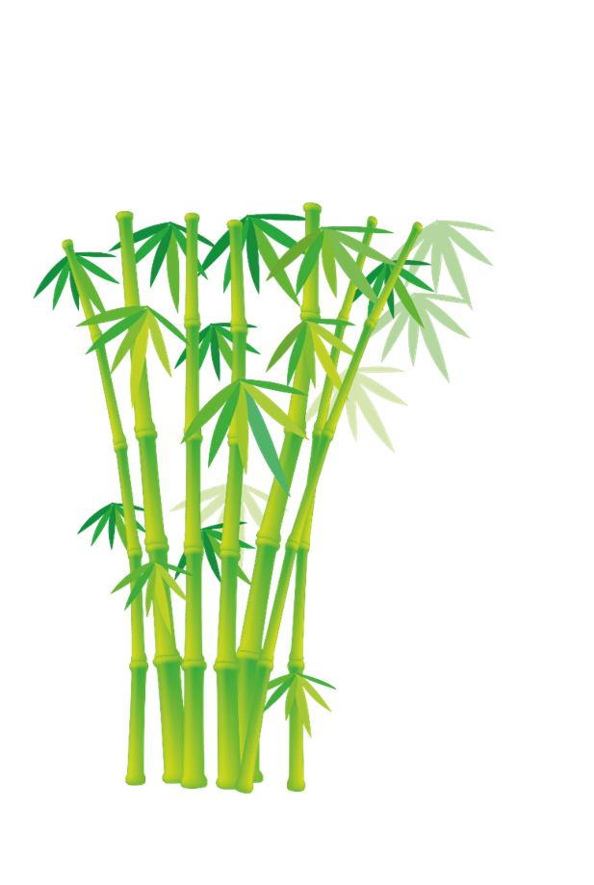

Slide 5

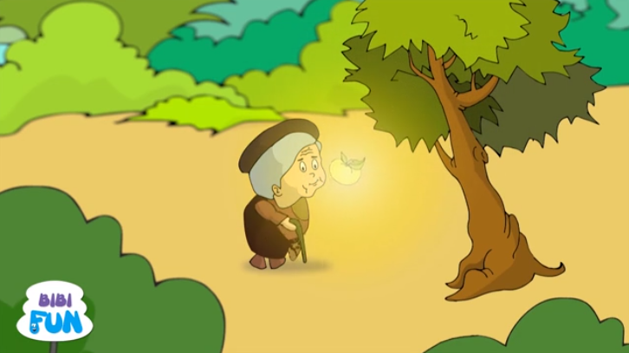
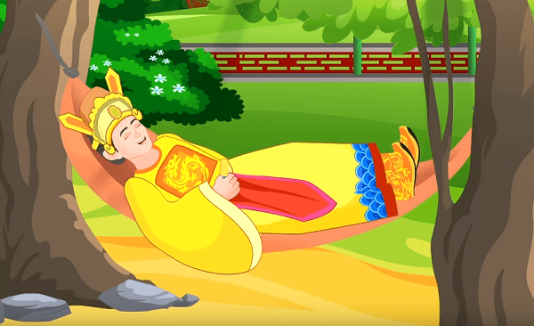
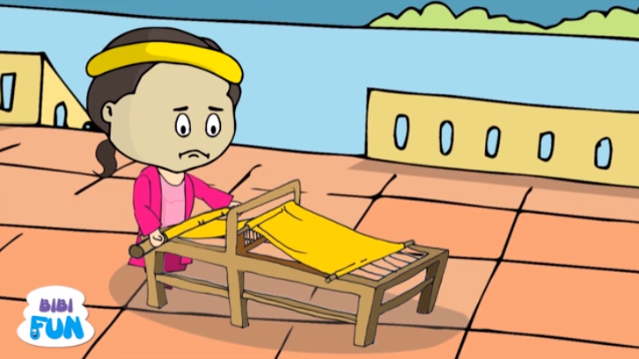

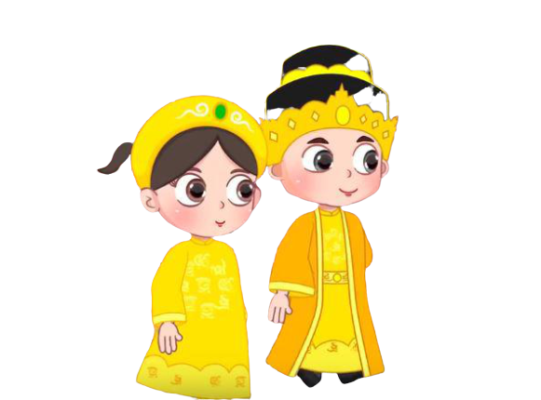
Chim
vàng anh
Khung cửi
Gặp lại nhau
Cây xoan đào
Quả thị

Slide 6
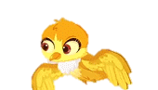
Buổi trước em học bài gì?
Đáp án: Thư viện biết đi

Slide 7
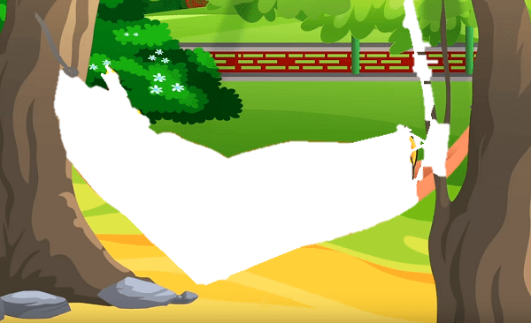
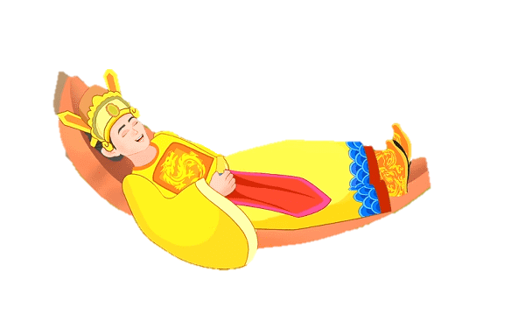
Thủ thư là ai?
Đáp án: Người quản lí sách ở thư viện

Slide 8
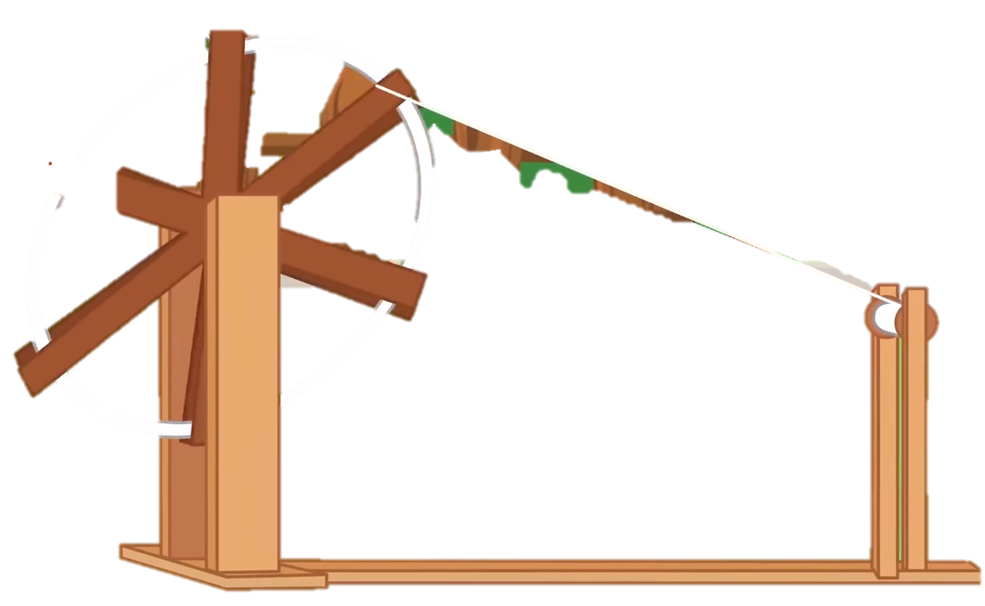
Thư viện Lô- gô- xơ của Đức đặt ở đâu?
Đáp án: trên một con tàu biển

Slide 9

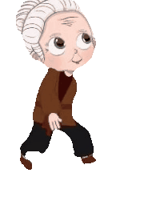
Nhiều thư viện
của Phần Lan đặt ở đâu
Đáp án: đặt trên những xe buýt cũ

Slide 10
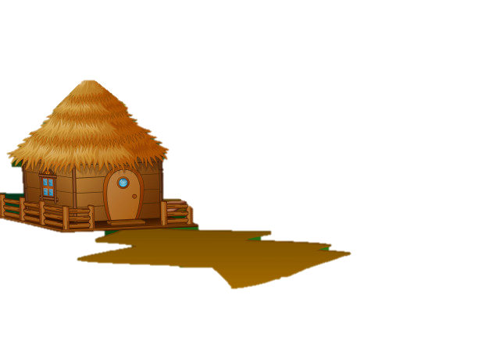
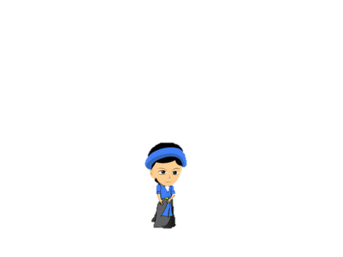
Tại sao gọi là thư viện biết đi?
Đáp án: vì nó có thể di chuyển

Slide 11


Thứ Hai ngày 28 tháng 3 năm 2022
Tiếng Việt
Bài 19: Cảm ơn anh hà mã (t1 + 2)

Slide 12
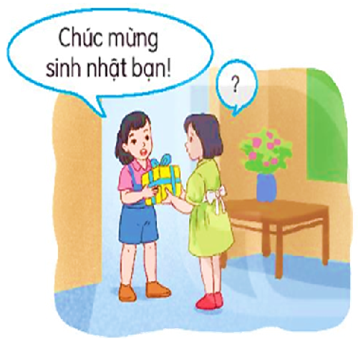
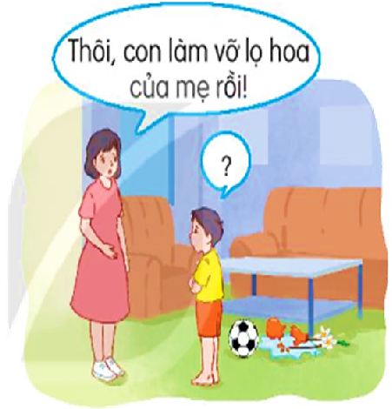
Em nói lời đáp thế nào trong những tình huống sau?
Cảm ơn cậu! Mình rất vui vì cậu đã đến thăm và tặng quà cho mình.
Con xin lỗi mẹ! Lần sau con sẽ không chơi đá bóng trong nhà nữa ạ. Mẹ tha lỗi cho con mẹ nhé?

Slide 13
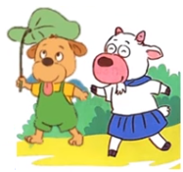
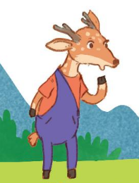
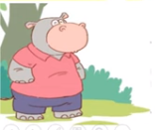
CẢM ƠN ANH HÀ MÃ
Dê rủ cún vào rừng chơi, khi quay về thì bị lạc đường. Gặp cô hươu, dê hỏi:
- Cô kia, về làng đi lối nào?
- Không biết. – Hươu lắc đầu, bỏ đi.
Đi tiếp, tới một con sông, thấy anh hà mã, dê nói to:
- Bọn tôi muốn về làng, hãy đưa bọn tôi qua sông!
Hà mã phật ý, định bỏ đi. Thấy vậy, cún nói:
- Chào anh hà mã, anh giúp bọn em qua sông được không ạ?
- Được chứ! Em ngoan quá! – Hà mã vui vẻ nói.
- Cảm ơn anh! – Cún đáp rồi quay sang nói nhỏ với dê:
- Cậu quên lời cô dặn rồi à? Muốn ai đó giúp, phải hỏi một cách lịch sự, còn khi
họ giúp mình, phải nói “cảm ơn”
phật ý
lịch sự
Dê con hơi xấu hổ. Sang bên kia sông, dê nói với hà mã:
- Cảm ơn anh đã giúp. Em biết mình sai rồi. Em xin lỗi ạ!
Hà mã mỉm cười:
- Em biết lỗi là tốt rồi. Giờ các em cứ đi theo đường này là về nhà thôi.
Phật ý: không hài lòng.
Lịch sự (nghĩa trong bài): lễ phép

Slide 14
Luyện đọc câu văn dài
Dê rủ cún vào rừng chơi, khi quay về thì bị lạc đường.

Slide 15
CẢM ƠN ANH HÀ MÃ
Dê rủ cún vào rừng chơi, khi quay về thì bị lạc đường. Gặp cô hươu, dê hỏi:
- Cô kia, về làng đi lối nào?
- Không biết. – Hươu lắc đầu, bỏ đi.
1
Đi tiếp, tới một con sông, thấy anh hà mã, dê nói to:
- Bọn tôi muốn về làng, hãy đưa bọn tôi qua sông!
Hà mã phật ý, định bỏ đi. Thấy vậy, cún nói:
- Chào anh hà mã, anh giúp bọn em qua sông được không ạ?
- Được chứ! Em ngoan quá! – Hà mã vui vẻ nói.
- Cảm ơn anh! – Cún đáp rồi quay sang nói nhỏ với dê:
- Cậu quên lời cô dặn rồi à? Muốn ai đó giúp, phải hỏi một cách lịch sự, còn khi
họ giúp mình, phải nói “cảm ơn”
2
Đọc nối tiếp đoạn
3
Dê con hơi xấu hổ. Sang bên kia sông, dê nói với hà mã:
- Cảm ơn anh đã giúp. Em biết mình sai rồi. Em xin lỗi ạ!
Hà mã mỉm cười:
- Em biết lỗi là tốt rồi. Giờ các em cứ đi theo đường này là về nhà thôi.

Slide 16

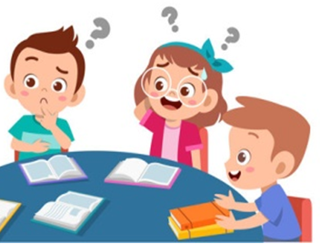
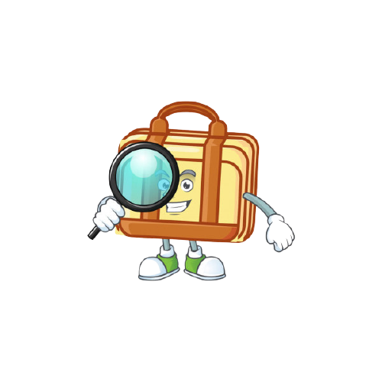

LUYỆN ĐỌC NHÓM

Slide 17
CẢM ƠN ANH HÀ MÃ
Dê rủ cún vào rừng chơi, khi quay về thì bị lạc đường. Gặp cô hươu, dê hỏi:
- Cô kia, về làng đi lối nào?
- Không biết. – Hươu lắc đầu, bỏ đi.
1
Đi tiếp, tới một con sông, thấy anh hà mã, dê nói to:
- Bọn tôi muốn về làng, hãy đưa bọn tôi qua sông!
Hà mã phật ý, định bỏ đi. Thấy vậy, cún nói:
- Chào anh hà mã, anh giúp bọn em qua sông được không ạ?
- Được chứ! Em ngoan quá! – Hà mã vui vẻ nói.
- Cảm ơn anh! – Cún đáp rồi quay sang nói nhỏ với dê:
- Cậu quên lời cô dặn rồi à? Muốn ai đó giúp, phải hỏi một cách lịch sự, còn khi
họ giúp mình, phải nói “cảm ơn”
2
Đọc cả bài.
Hai nhóm đọc bài.
3
Dê con hơi xấu hổ. Sang bên kia sông, dê nói với hà mã:
- Cảm ơn anh đã giúp. Em biết mình sai rồi. Em xin lỗi ạ!
Hà mã mỉm cười:
- Em biết lỗi là tốt rồi. Giờ các em cứ đi theo đường này là về nhà thôi.

Slide 18


Slide 19
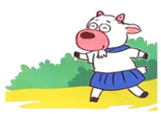
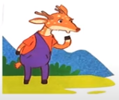
1. Hươu đã làm gì khi nghe dê hỏi?
Dê rủ cún vào rừng chơi, khi quay về thì bị lạc đường. Gặp cô hươu, dê hỏi:
- Cô kia, về làng đi lối nào?
- Không biết. – Hươu lắc đầu, bỏ đi.

Slide 20
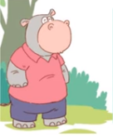
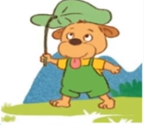
Đi tiếp, tới một con sông, thấy anh hà mã, dê nói to:
- Bọn tôi muốn về làng, hãy đưa bọn tôi qua sông!
Hà mã phật ý, định bỏ đi. Thấy vậy, cún nói:
- Chào anh hà mã, anh giúp bọn em qua sông được không ạ?
- Được chứ! Em ngoan quá! – Hà mã vui vẻ nói.
- Cảm ơn anh! – Cún đáp rồi quay sang nói nhỏ với dê:
- Cậu quên lời cô dặn rồi à? Muốn ai đó giúp, phải hỏi một cách lịch sự, còn khi họ giúp mình, phải nói “cảm ơn”
2. Ý nào sau đây đúng với thái độ của hà mã khi cún nhờ đưa qua sông?
    a. Bực mình bỏ đi
b. Bực mình nhưng đồng ý đưa qua sông.
c. Vui vẻ đồng ý đưa qua sông.

Slide 21
Đi tiếp, tới một con sông, thấy anh hà mã, dê nói to:
- Bọn tôi muốn về làng, hãy đưa bọn tôi qua sông!
Hà mã phật ý, định bỏ đi. Thấy vậy, cún nói:
- Chào anh hà mã, anh giúp bọn em qua sông được không ạ?
- Được chứ! Em ngoan quá! – Hà mã vui vẻ nói.
- Cảm ơn anh! – Cún đáp rồi quay sang nói nhỏ với dê:
- Cậu quên lời cô dặn rồi à? Muốn ai đó giúp, phải hỏi một cách lịch sự, còn khi họ giúp mình, phải nói “cảm ơn”
Dê con hơi xấu hổ. Sang bên kia sông, dê nói với hà mã:
- Cảm ơn anh đã giúp. Em biết mình sai rồi. Em xin lỗi ạ!
Hà mã mỉm cười:
- Em biết lỗi là tốt rồi. Giờ các em cứ đi theo đường này là về nhà thôi.
3. Vì sao dê con thấy xấu hổ?
Dê con xấu hổ vì dê con nhận ra mình đã không nhớ lời cô dặn, đã không nói năng lịch sự, lễ phép nên không được cô hươu và anh hà mã giúp.

Slide 22
4. Em học được điều gì từ câu chuyện này?
Khi muốn nhờ người khác làm việc gì đó giúp mình, phải nói một cách lịch sự, lễ phép. Khi được người khác giúp đỡ phải cảm ơn một cách lịch sự.

Slide 23
CẢM ƠN ANH HÀ MÃ
Dê rủ cún vào rừng chơi, khi quay về thì bị lạc đường. Gặp cô hươu, dê hỏi:
- Cô kia, về làng đi lối nào?
- Không biết. – Hươu lắc đầu, bỏ đi.
Đi tiếp, tới một con sông, thấy anh hà mã, dê nói to:
- Bọn tôi muốn về làng, hãy đưa bọn tôi qua sông!
Hà mã phật ý, định bỏ đi. Thấy vậy, cún nói:
- Chào anh hà mã, anh giúp bọn em qua sông được không ạ?
- Được chứ! Em ngoan quá! – Hà mã vui vẻ nói.
- Cảm ơn anh! – Cún đáp rồi quay sang nói nhỏ với dê:
- Cậu quên lời cô dặn rồi à? Muốn ai đó giúp, phải hỏi một cách lịch sự, còn khi
họ giúp mình, phải nói “cảm ơn”
Luyện đọc lại
Dê con hơi xấu hổ. Sang bên kia sông, dê nói với hà mã:
- Cảm ơn anh đã giúp. Em biết mình sai rồi. Em xin lỗi ạ!
Hà mã mỉm cười:
- Em biết lỗi là tốt rồi. Giờ các em cứ đi theo đường này là về nhà thôi.

Slide 24


Slide 25
CẢM ƠN ANH HÀ MÃ
Dê rủ cún vào rừng chơi, khi quay về thì bị lạc đường. Gặp cô hươu, dê hỏi:
- Cô kia, về làng đi lối nào?
- Không biết. – Hươu lắc đầu, bỏ đi.
Đi tiếp, tới một con sông, thấy anh hà mã, dê nói to:
- Bọn tôi muốn về làng, hãy đưa bọn tôi qua sông!
Hà mã phật ý, định bỏ đi. Thấy vậy, cún nói:
- Chào anh hà mã, anh giúp bọn em qua sông được không ạ?
- Được chứ! Em ngoan quá! – Hà mã vui vẻ nói.
- Cảm ơn anh! – Cún đáp rồi quay sang nói nhỏ với dê:
- Cậu quên lời cô dặn rồi à? Muốn ai đó giúp, phải hỏi một cách lịch sự, còn khi
họ giúp mình, phải nói “cảm ơn”
- Chào anh hà mã, anh giúp bọn em qua sông được không ạ?
Dê con hơi xấu hổ. Sang bên kia sông, dê nói với hà mã:
- Cảm ơn anh đã giúp. Em biết mình sai rồi. Em xin lỗi ạ!
Hà mã mỉm cười:
- Em biết lỗi là tốt rồi. Giờ các em cứ đi theo đường này là về nhà thôi.
1. Trong bài đọc, câu nào là câu hỏi lịch sự với người lớn tuổi?

Slide 26
2. Dựa vào bài đọc, nói tiếp các câu dưới đây:
a. Muốn ai đó giúp, em cần phải ...
b. Được ai đó giúp, em cần phải ...
hỏi hoặc yêu cầu một cách lịch sự.
nói lời cảm ơn.

Slide 27
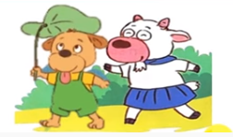
BÀI HỌC
Trong cuộc sống, chúng ta nên giúp đỡ lẫn nhau. Có những lúc chúng ta giúp đỡ người khác. Có những lúc chúng ta cần sự giúp đỡ của người khác. Khi chúng ta muốn nhờ người khác làm việc gì đó giúp mình thì phải nói lời nhờ một cách lịch sự, lễ phép. Khi được người khác giúp đỡ chúng ta phải tỏ lòng biết ơn và nói lời cảm ơn một cách lịch sự. Đó chính là một nét đẹp trong văn hóa giao tiếp, ứng xử hằng ngày của
con người thể hiện sự văn minh, lịch sự.

Slide 28



Củng cố bài học

